Slide 1

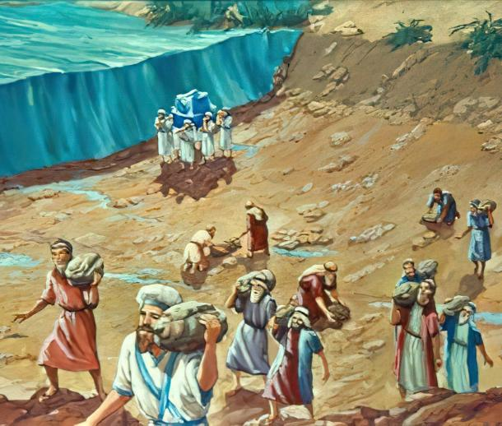
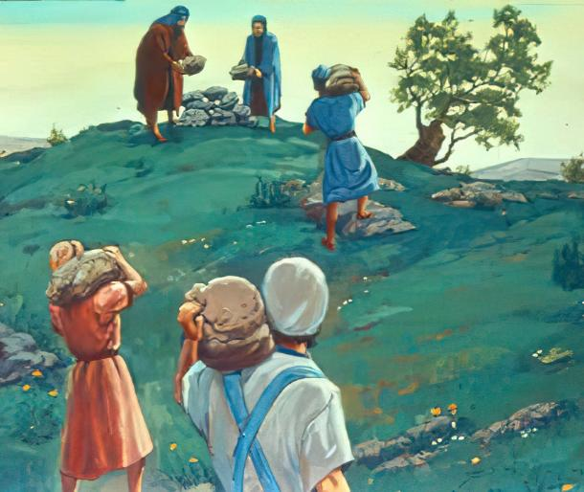

3. poukza za 18. oktobar 2025.
SPOMENICI BLAGODATI

Slide 2

„Jer Gospod Bog vaš osuši Jordan pred vama dokle pređoste, kao što je učinio Gospod Bog vaš kod Crvenog mora osušivši ga pred nama dokle pređosmo; Da bi poznali svi narodi na zemlji da je ruka Gospodnja krepka, da biste se svagda bojali Gospoda Boga svog.“
Jošua 4,23, 24.

Slide 3
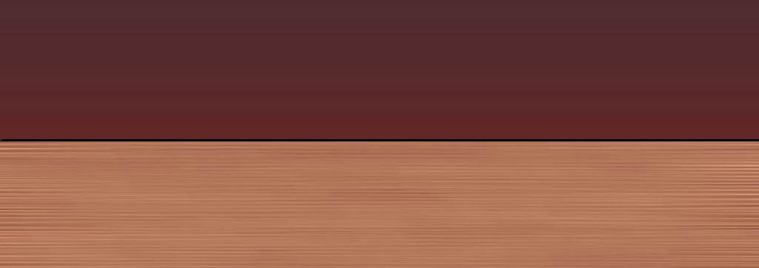
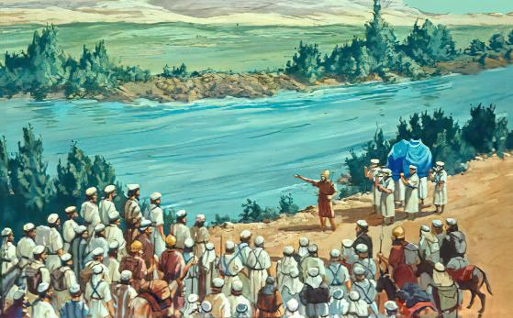
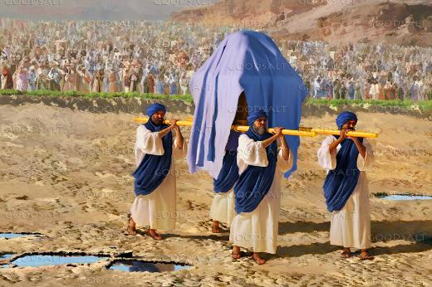







Proleće. Kiša i otopljeni sneg napunili su reku Jordan do nivoa plavljenja. Njene vode brzo jure prema Mrtvom moru. Čak i u najplićim delovima - jordanskim prelazima - prelazak reke je opasan poduhvat.
Kako ceo narod može preći preko njega, noseći starije ljude, trudnice, decu i stoku?
Za čoveka, nemoguće. Za Boga, lako: „Posvetite se i pređite Jordan.“
Prelazak preko Jordana (Jošua 3):
Potreba za svetošću.
Božja čuda.
Zapamti i zaboravi (Jošua 4):
Podsetnici.
Opasnosti zaborava.
Prekretnice na Jordanu.

Slide 4

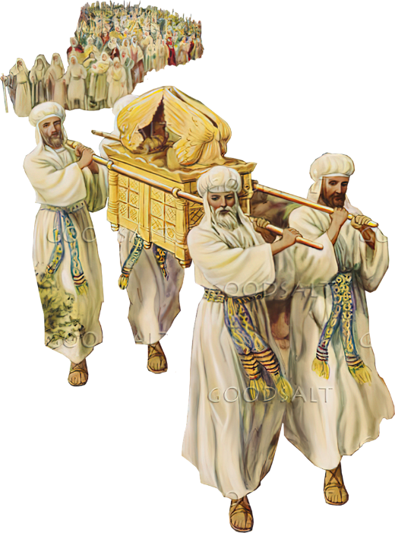
PRELAZAK PREKO JORDANA
(JOŠUA 3)

Slide 5
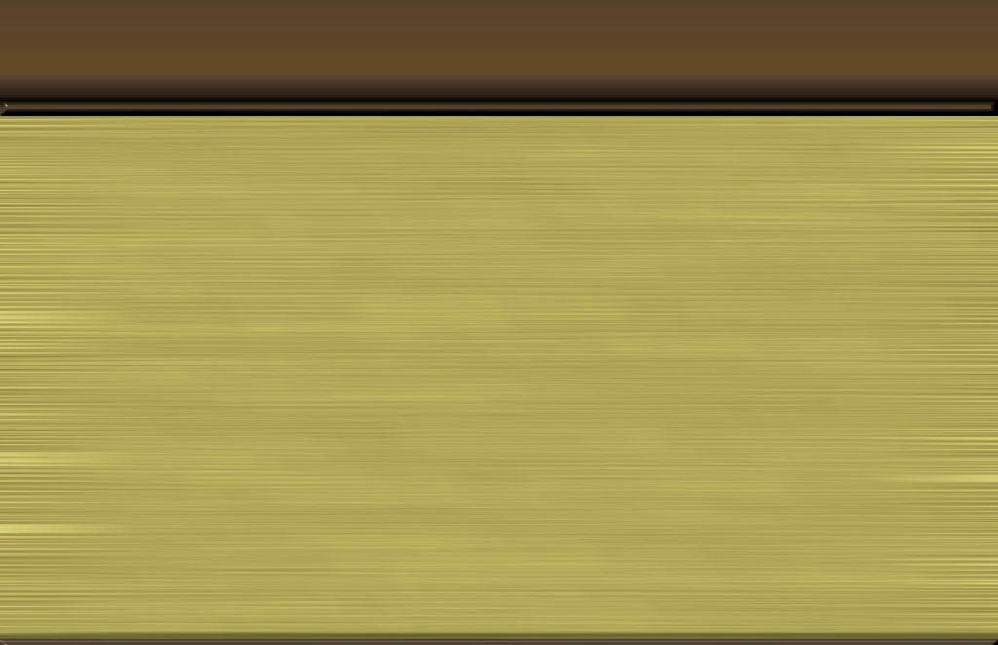
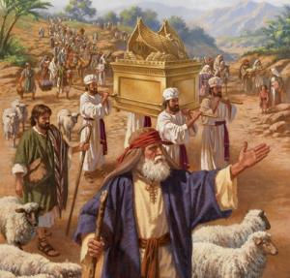
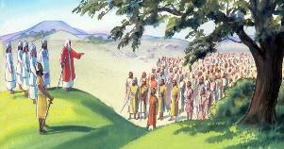
POTREBA ZA SVETOŠĆU
„Dalje zapovedi Jošua narodu: Posvetite se, jer će sutra Gospod učiniti čuda među vama.“ (Jošua 3,5)
Četrdeset godina oblak je označavao vreme za polazak, a kovčeg je vodio Izrael do njegovog novog odredišta (Br. 9,17; 10,33).
Sleđenje kovčega zaveta uključivalo je:
Poslušnost Bogu (10 zapovesti)
Pouzdanje u Božju brigu (posuda s manom)
Poštovanje voae koje je Bog postavio (Aronov štap)
Došlo je vreme za pokret. Napustili su logor u Sitimu i utaborili se posle tri dana s druge strane Jordana. Tada su primili naredbu da slede kovčeg u Obećanu zemlju (Jošua 3,1-3).
Ali postojao je preduslov: morali su da budu posvećeni (Jošua 3,5). To posvećenje uključivalo je ceremonijalno pročišćenje (pranje odeće i tela), napuštanje greha i otvorenost prema poštovanju Božjih zapovesti.

Slide 6

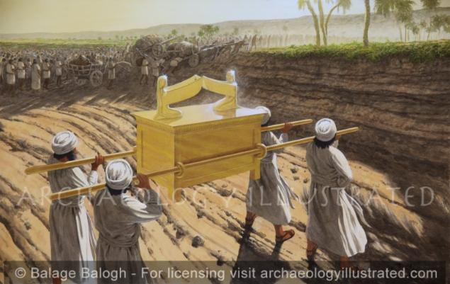
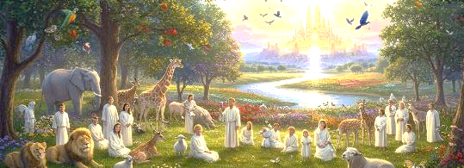
BOŽJA ČUDA
„Tada se ustavi voda. Voda, što je doticala odozgo, diže se gore kao nasip, u velikoj udaljenosti od grada Adama, koji leži kod Zaretana. A voda, što je tekla k moru pustinje, Slanome moru, oteče sasvim. Tako je prelazio narod tamo, prema Jerihonu.“ (Jošua 3,16)
Bog je „jedini koji čini čudesa“ (Ps 72,18). Tako Ga prepoznajemo kao Jednog Boga (Ps 86,10); sećamo se Njegovih čudesa (Ps 77,11) i prepričavamo Njegova neverovatna dela (Ps 96,3).
Ništa nije preteško ili predivno za Njega, koji je stvorio sve (Jer. 32,17; Lk 1,37). Zato možemo verovati da On može činiti čuda i u našem životu (Ps 107,8).
Prelazak preko Jordana jedno je od Božjih čuda, koje proročki ukazuje na još jedno od velikih čuda koje je Bog obećao da učiniti nama: ulazak u nebeski Hanan (Zah. 8,6-8).

Slide 7

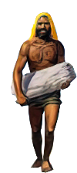
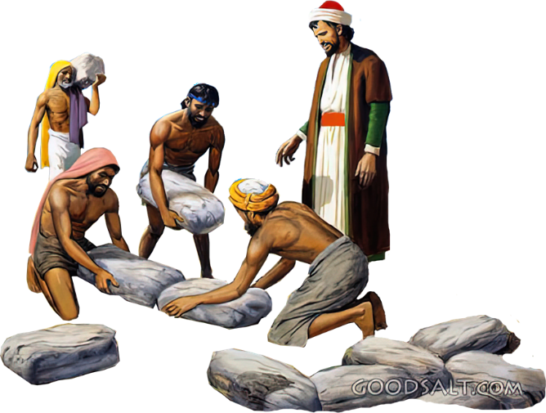
ZAPAMTI I ZABORAVI
(JOŠUA 4)

Slide 8

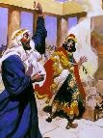
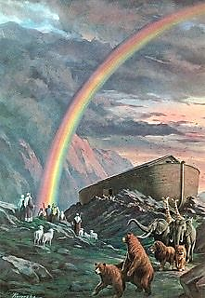
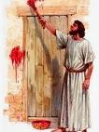
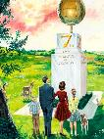
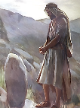
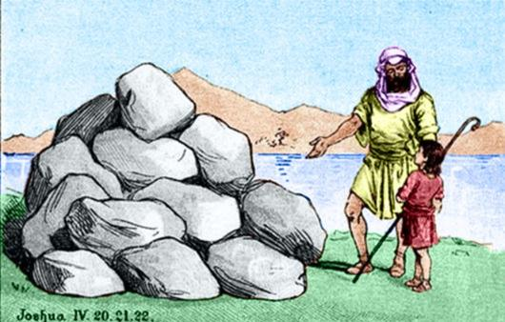
ZNAKOVI ZA SEĆANJE
„I služiće kao znak među vama. Kad vas jednoga dana budu pitala vaša deca: Šta vam znače ovi kamenovi? reći ćete im…“ (Jošua 4,6-7a)
U Bibliji znak može imati nekoliko značenja:
Čudesan čin (1. carvima 13,3)
Simbol nečega (Post. 9,13)
Znak upozorenja (Izl. 12,13)
Prepo-znatljiv znak (Jez 20,20)
Spomen-obeležje (Post 28,18)
Dvanaest kamenova uzetih iz Jordana koje je Jošua posta-vio kao znak pripadaju poslednjoj vrsti: spomen-obeležju.
Osim samog sećanja, koji je bio cilj kojeg je Bog imao na umu kada je tražio da se podigne ovo kamenje (Jošua 4,6-7)?
Nove generacije morale su da znaju šta je Bog učinio. Njihova vera morala je da se temelji na Božjim čudima. Bila je odgovornost roditelja da prenesu to znanje svojoj deci (Pnz 4,9). S tim znanjem, svako od nas mora da živi svojom verom.

Slide 9
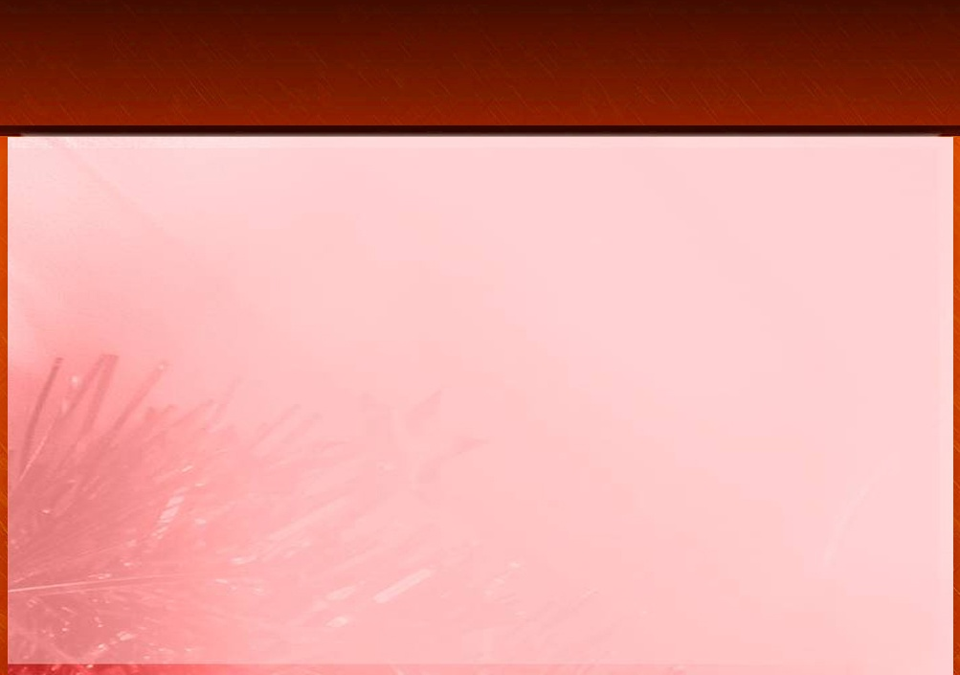
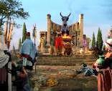
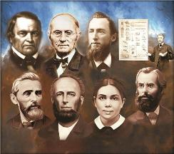
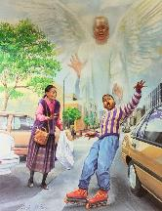
OPASNOSTI ZABORAVLJANJA
„I činjahu sinovi Izraelovi što je zlo pred Gospodom, i zaboraviše Gospoda Boga svog i služahu Valima i lugovima.“ (Sudije 3,7)
Prilikom postavljanja 12 spomen-kamena u Galgalu, Jošua je naglasio dve točke (Jošua 4,23):
Bog je isušio Crveno more pred nama (pred Jošuom, Halevom i nekolicinom onih koji su još bili živi iz generacije koja je izašla iz Egipta)
Bog je isušio rijeku Jordan pred vama (novim naraštajem rođenim u pustinji i predodređenim da osvoji Hanan)
Nova generacija bila je u opasnosti da napravi istu grešku kao i njihovi roditelji: da zaboravi Božja moćna dela. Nažalost, zaboravili su i snosili su posledice toga (Sud 3,7-8).
Koliko je onda važno da mi u svojim mislima imamo sveža sećanja na to kako se Bog brinuo za naše pretke i trenutke kada smo svojim očima videli moćnu Božju ruku!

Slide 10

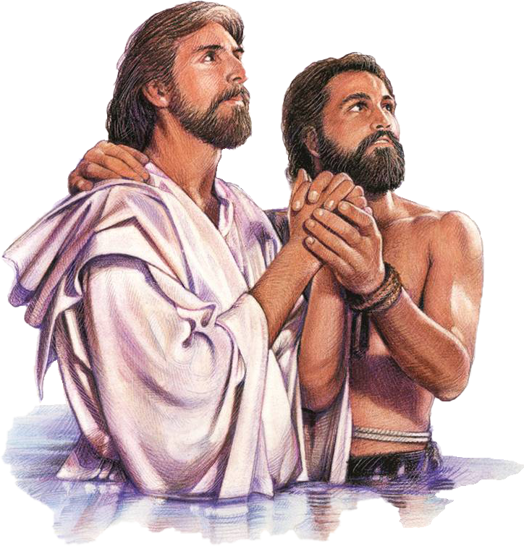
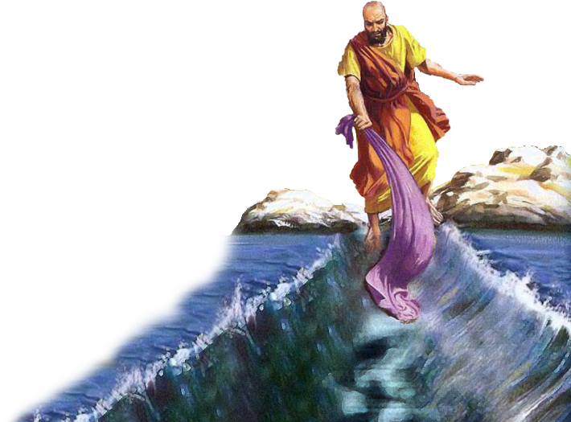
PREKRETNICE NA JORDANU

Slide 11

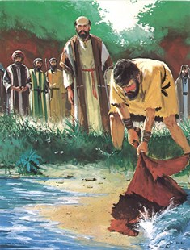
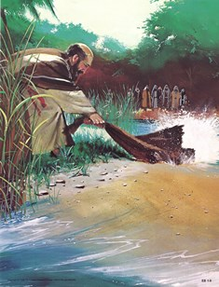
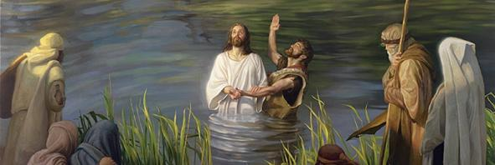
„On je pretvorio more u suho kopno, preko reke pređosmo nogama; onde smo se veselili o Njemu.“ (Psalam 66,6)
„More vide i pobeže; Jordan se obrati natrag.“ (Psalam 114,3)
Prelazak preko Crvenog mora i Jordana dva su povesna događaja koja su se ispreplela kao prekretnice u povesti otkupljenja (Ps 66,6; Ps. 114). Zajedno označavaju naše oslobođenje od greha i naš pristup večnom životu.
Čudesan prelazak preko reke Jordan i dovođenje u samu Božju prisutnost bila je stvarnost za Iliju (2. o carevima 2,1.7.8.11).
Za Elizeja je, međutim, isti događaj bio znak primanja Duha Svetoga, što mu je omogućilo da ispuni svoju misiju (2. o carevima 2,14-15).
Ulazak u vode Jordana imao je isti učinak na Isusa, kojeg je Duh Sveti osnažio da ispuni svoju misiju: osloboditi nas od greha i dati nam večni život (Marko 1,9-11; Jovan 1,29; 3,16).

Slide 12

„Setimo se dobrote Gospodnje i mnoštva Njegovog nežnog milosrđa. Poput naroda Izraelovog, postavimo svoje kamenje svedočansatva i upišimo na njega dragocenu priču o tome šta je Bog učinio za nas. I dok se prisećamo Njegovih postupaka s nama na našem hodočašću, izjavimo, sa srcem dirnutim zahvalnošću: ‘Šta ću vratiti Gospodu za sva dobra što mi je učinio? Uzeću čašu spase-nja, i prizvaću ime Gospodnje. Izvršiću obećanja svoja Gospodu pred svim narodom Njegovim.’“ (Ps. 116,12-14)
EGW (Čežnja vekova, str. 314)

